Slide 1
Gyermekanesztézia
Gyermekek anatómiai és élettani sajátosságai
Gyógyszertani sajátosságok
Anesztézia gyakorlata

Slide 2
Újszülöttek és gyermekek anatómiai és élettani sajátosságai
1. Légzőrendszer
Relatív nagy fej, rövid nyak
Kis szájüreg, nagy nyelv
U-alakú , hosszú, kevéssé mobilis epiglottis: egyenes lapoccal könnyebben látótérbe hozható a hangrés
Gége feljebb, előrébb helyezkedik el, a vállak kiemelése megkönnyíti az intubálást
A szűk légutakat a váladék, oedema hamarabb elzárhatja
Legszűkebb rész: gyűrűporc
Trachea rövid -> tubus pozícionálása, rögzítése nagyon fontos!
Bordák lefutása horizontális, a légzés főleg hasi, bármilyen rekeszkitérést gátló kórállapot hypoventillációhoz vezethet
Surfactant 34. héttől
Újszülöttek (főleg koraszülöttek) légzőközpontja fejletlen: hypoventillációra, periodikus légzésre, apnoera hajlamosak

Slide 3
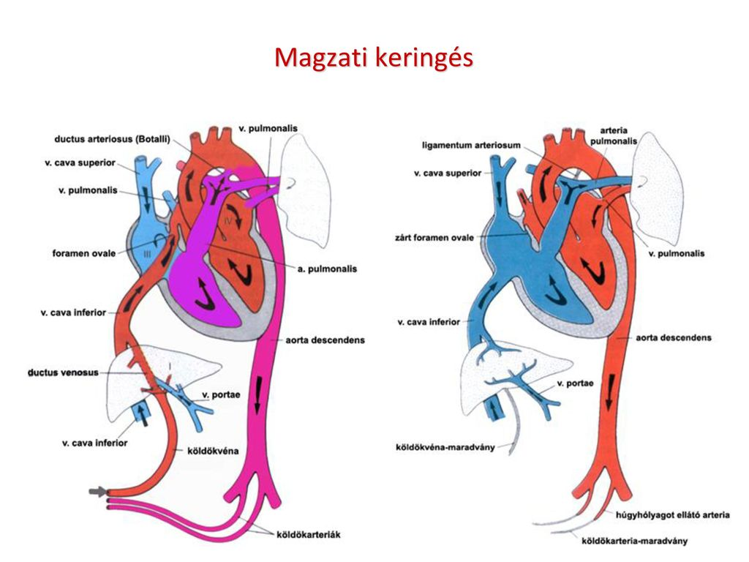
2. Cardiovascularis rendszer

Slide 4
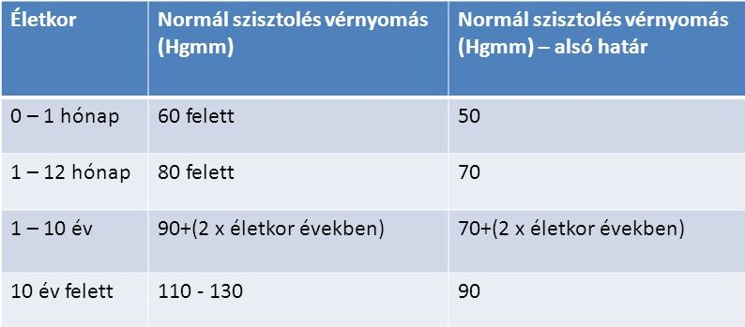
Szív kevesebb kontraktilis szövetet tartalmaz, alacsonyabb complience ->
Perctérfogat szabályozása: frekvencia által
SVR csökkent -> vérnyomás alacsonyabb
Szimpatikus idegrendszer fejletlenebb -> relatív vasodilatatio jellemző (anesztézia kezdetén kisebb vérnyomásesés lép fel, mint a felnőttekben)

Slide 5
3. Vér- és vérképzőrendszer
Újszülötteknek, csecsemőknek nincs vérraktáruk, az egész vérkészletük állandó keringésben van, akut vérzés súlyos következményekkel jár
Születéskor Hct magas, majd a vérvolumen növekedése és a javuló szöveti oxigenizáció miatt csökkenő eritropoetin termelődés miatt normalizálódik
HbF: 6 hónapos korig
  Affinitása nagyobb az oxigénhez
  Szöveti oxigénleadást az teszi lehetővé, hogy a szövetekben alacsony az oxigénnyomás, alacsony a pH →hyperventilláció kerülendő, mert az alkalózis csökkenti az elérhető oxigént

Slide 6
4. Folyadékterek
Koraszülöttek testtömegének 80%-a víz, ennek 2/3-a az extracellularis térben
Féléves korra kiegyenlítődik az intra-és extracellularis tér, majd IC tovább nő
Születéskor a GFR a felnőttkori 1/3-a (korababa: tubularis funkció is elégtelen)
Könnyen dehydrálódnak:
  5-10%: CRT nő, hypotensio, oligo-anuria, száraz nyálkahártyák, beesett kutacsok
  15 % : hypovolaemiás sokk

Slide 7
5. Hőszabályozás
Nagy testfelület
Kevés subcutan zsír
Hőszabályozó kp, hőtermelő mechanizmusos éretlenek
Barna zsírszövet fokozott metabolikus aktivitása képes hőt termelni
Perifériás vasoconstrictio (jelentős különbséget tud előidézni a bőr és a centralis hőmérséklet között, ezért rectalis v oesophagushőmérő ajánlott)

Slide 8
Gyógyszertani sajátosságok
Gyomor pH magasabb: az alacsny pH-n inaktiválódó gyógyszerek nagyobb mértékben szívódnak fel
Plazma albumin cc-ja alacsonyabb: csökkent gyógyszerkötő-képesség, az aktív hatóanyag mennyisége magasabb
Vér-agy gát éretlen, gyógyszerek számára könnyebben átjárható
Relatíve nagy extracellularis víztér: nagyobb eloszlási tér
Máj-, veseműködés éretlen: metabolizmus, kiválasztás csökkent
Fokozott alveolaris gázcsere: inhalációs anesztetikumok alveolaris és agyi cc-ja gyorsan emelkedik, gyorsabban eliminálódik

Slide 9
A gyermekanesztézia gyakorlata
1.Preoperatív előkészületek
Általában anesztéziát befolyásol belszervi betegség nincs, laborvizsgálat szükségtelen
Műtét halasztása nagyon gyakran felső légúti infekció miatt
  Szövődmények számát akár hétszeresére emeli
  Orrlégzés akadályozott ->nehéz maszkos lélegeztetés
  Sérülékeny orr- szájnyálkahártya: oedema, vérzés
  Köhögési inger, laryngospazmus, bronchospazmus
  Felső légutakban levő baktériumok a mélyebb légutakba juthatnak
  Részletes tájékoztatás a szülőnek és a gyermeknek is!
  A szülő/ gondviselő írásos hozzájárulása nélkül a műtét csak a gyermek életét közvetlenül veszélyeztető helyzetben végezhető el.

Slide 10
Hányinger, hányás, aspiráció megelőzése érdekében preop étel-, italmegvonás (aspirációs szövődmény ritkább, mint felnőttekben)
Gyerekek rosszabbul tolerálják, újszülöttek: hypovolaemia, hypoglycaemia veszély!
Szilárd táplálék 6 óra
Tápszer 4-6 óra
Anyatej 3 óra
Víz, tea 2 óra
Premedikáció
  Célja: szorongás oldása
  Midazolam (szirup, tabletta, kúp…)
  Atropin? Vagus-ingerlékenység kivédése, nyáltermelés csökkentése de! tachycardizál, elfedi a fájdalom, hypovoleamia jeleit + szájszárazságot rosszul tolerálják -→ ált. ma már nem használt
  EMLA (Lidocain +Prilocain): tervezett vénabiztosítás előtt 45-60 perccel

Slide 11
2. Anesztézia bevezetése
Ideális ha a szülő az indukcióig a gyermekével lehet, ha a gyermek már ismerős személyzettel találkozik, a műtői körülmények kedvezőek (hőmérséklet, háttérzajok)
Indukció előtt alapvető monitorok: EKG, pulzoxi, RR-merő
-> Inhalációs bevezetés
Sevoflurane 8% (maximális) cc-ban 1-2 perc alatt tudatvesztést okoz
Utána azonnal vénabiztosítás
Javasolt 7 éves korig, ha nincs szükség megelőzően vénára (antibiotikum), nincs várhatóan légútbiztosítási nehézség
-> Vénás indukció
Általában Propofol (2,5-5 mg/ttkg), ritkábban Ketamin (1-2 mg/ttkg), Etomidat (0,2-0,4 mg/ttkg)
Gyors, kellemes elalvás

Slide 12
3. Légútbiztosítás
Maszk: az állat kiemelő ujjak csak a mandibulán támaszkodjanak (különben a lágyrészek összenyomásával légúti akadályt képezünk)
Nagy nyelv, duzzadt mandulák problémát okozhatnak
LM: kíméletes, de aspiráció ellen nem véd, figyelnünk kell a jó méretválasztásra, esetleges kimozdulásra
ETT: teltgyomrú beteg, fejen, szájban, nyakon, testüreg megnyitásával járó izomrelaxációt igénylő műtétek, hasrafordítás
  RSI: relaxánshatás beálltáig BMV, utána gyomorszonda lehelyezése
  ETT (mm) = (életkor években/4) + 4mm
  Oralis ETT hossz (cm) = (életkor években/2) +12 cm

Slide 13
4. Az anesztézia fenntartása
Alapvető monitorozás: EKG, pulzoxyméter, RR (noninvazív), kapnográf
Extra: CVP-mérés, artériás vérnyomásmérés, relaxációmérés, agyi elektromos tevékenység mérése, hőmérő) – műtét/ beteg állapotának függvényében
Anesztézia fenntartása: csak inhalációs/ csak intravénás/ balanszírozott
Kis holttérrel, alacsony légzőköri ellenállással rendelkező kört célszerű használni
Tüdőprotektív lélegeztetés: TV 6-8 ml/ttkg, alacsony PEEP, alacsony frissgáz áramlás (<1 l/perc)
Légzőköri gázok, műtő levegője, infúziós folyadékok melegítése

Slide 14
5. Az anesztézia befejezése
Extubáció általában a műtőasztalon, kivéve ha posztoperatívan lélegeztetni kell
Extub előtt: száj-és garatüreg óvatos leszívása
Extubálás vagy mélyen alvó állapotban vagy teljes ébredés után
A felületes anesztéziában történő extubálás laryngospazmushoz vezethet
Posztoperatív fájdalom kezelése fontos
  Fájdalomérzet a magzati 24. héttől
  Csecsemőknél élettani paraméterek, viselkedésük alapján következtethetünk
  Idősebb korban fájdalomskálák alapján
  Analgetikumot fájdalommentes módon adjuk, hogy a gyermek merje jelezni az igényt
  NSAID, paracetamol, opioidok, lokál anesztetikumok

